Slide 1
模块化
AMD,CMD

Slide 2
为什么使用模块化？
什么是模块化？
将一个复杂的程序依据一定的规则(规范)封装成几个块(文件), 并进行组合在一起
块的内部数据与实现是私有的, 只是向外部暴露一些接口(方法)与外部其它模块通信
如今CPU、浏览器性能得到了极大的提升，很多页面逻辑迁移到了客户端（如表单验证等），Ajax技术得到广泛应用，jQuery等前端库层出不穷，前端代码日益膨胀，此时在JS方面就会考虑使用模块化规范去管理。

Slide 3
模块化的好处
避免命名冲突(减少命名空间污染)
更好的分离, 按需加载
更高复用性
高可维护性

Slide 4
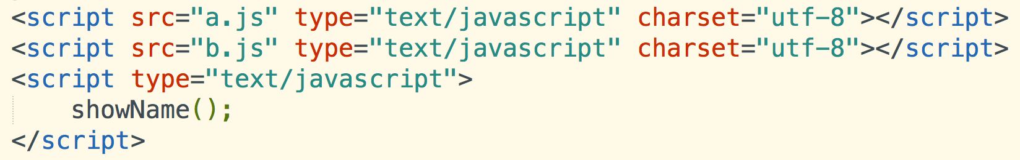
传统编程遇到的问题
1.全局变量污染
//a.js
/ / b.js
var name = “小明”；
function showName(){
console.log(name);
}
var name = “小红“；
function showName(){
console.log(name);
}

Slide 5
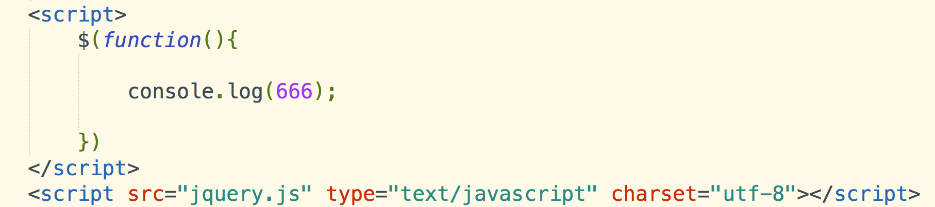
传统编程遇到的问题
2.依赖顺序混乱
如果在引入jquery之前，使用了对jquery的依赖，则会引发报错

Slide 6
AMD规范 Asynchronous Module Definition（异步模块加载机制）
模块1
模块2
模块3
模块2
模块1
模块3

Slide 7
AMD规范 Asynchronous Module Definition（异步模块加载机制）
该规范只有一个主要api, define函数：
define(module-name?, [array-of-dependencies?], definitionFunc);
module-name：依赖模块名称（可选）
array-of-dependencies: 依赖模块(数组形式)—只有一个依赖时,仍要数组形式
definitionFunc: 模块执行函数(依赖模块的返回值可作为参数)

Slide 8
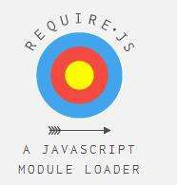
模块的引用： require.js
RequireJS是一个工具库，主要用于客户端的模块管理。它的模块管理遵守AMD规范，RequireJS的基本思想是，通过define方法，将代码定义为模块；通过require方法，实现代码的模块加载。
下载require.js, 并引入
官网: https://requirejs.org/docs/download.html

Slide 9
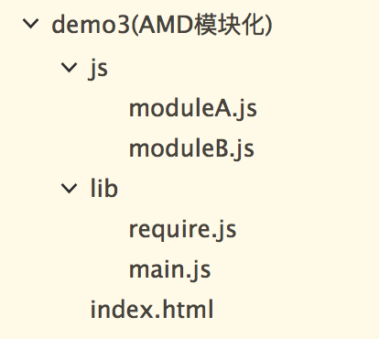
开始使用
项目结构：

Slide 10
开始使用
引入require.js：
<script src="lib/require.js" data-main=”lib/main”></script>
data-main 属性负责指定 JS 程序的主文件模块(入口模块)
• 每个 Javascript文件应该只定义一个模块
• 加载主文件时不需要使用 .js 后缀
• main.js 使用 require() 对 JS 程序统一加载配置和管理，所有 JS 文件的加载和依赖管理都交由 requirejs 内部来完成

Slide 11
文件加载
// main.js
通过require.config() 对require.js进行配置(参数为一个对象)
baseUrl :加载 JS 模块文件的基础路径
paths: 设置 module ID 和对应的模块文件路径映射
waitSeconds:文件加载超时时间，0 为禁用超时。默认为 7 秒。

Slide 12
文件加载
// main.js
require.config({
baseUrl: "./lib", //指定所有模块的基础目录路径
paths: {
//模块名： “相对于基础路径的模块路径”
partA: "../js/moduleA",
partB: "../js/moduleB",
jquery: "jquery"
}
});
// ([依赖模块名a,依赖模块名b,依赖模块名c],回调函数)
require(["partA","partB","jquery"],function(a,b,jq){ });

Slide 13
规范模块编写
// moduleA.js
define(function(){
var name = "小明";
var info = {
msg: "this is moduleA",
fn: function(){
return name+"say: "+this.msg;
}
}
return info.fn();
})

Slide 14
非规范模块编写
// moduleC.js
(function(){
var name = " 小 花say ";
var result = $.trim(name);
window.result = result; //赋值给全局变量
})()

Slide 15
插件使用
requireJS 除了为 AMD 规范实现提供引擎外，自身也开发了许多有用的扩展插件(text，domReady，i18n，......)，来提供特定功能。
• text 插件:文件内容加载
• domReady 插件:处理 DOM 加载完成处理
• i18n 插件:JavaScript 国际化处理

Slide 16
text插件
在 JavaScript 中定义 HTML 代码片段字符串是一件非常繁琐和容易出错的工作，text 插件能够从指定文件中加载代码片段
//1. 使用!前缀加载指定文件，路径相对于baseUrl
require(["text!../../a.html"],function(t){
$("body").append(t);
});
//2.使用插件的get方法加载指定文件，路径相对于当前项目
require(["text"],function(t){
t.get("a.html",function(res){
$("body").append(res);
});
});

Slide 17
domReady插件
当 JS 需要与 DOM 交互时，domReady 插件可以在 DOM 加载完
后立即执行该函数。
require(["domReady"],function(domReady){
domReady(function(){ //使用回调函数
console.info("DOM加载完成后立即执行该代码!");
});
})

Slide 18
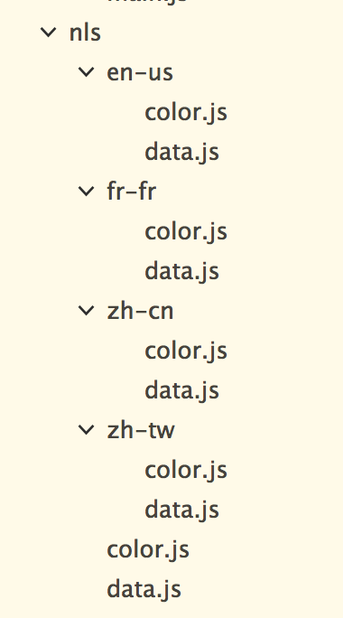
i18n插件
当需要为不同地区语言提供不同资源时，可以使用 i18n 国际化
技术。i18n 插件要求:
国际化资源必须在 nls 目录下(固定)
locale 信息必须全部小写

Slide 19
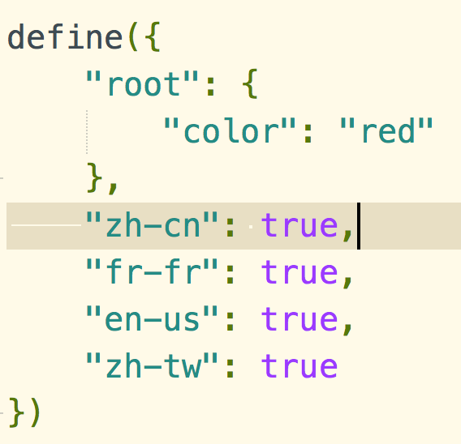
i18n插件
定义默认 root 模块
默认模块的内容必须定义在名为 root 的属性中。
使用
//1. 使用!前缀加载指定文件，路径相对于baseUrl
require(["i18n!../../nls/zh-cn/color"],function(t){
console.log(t.color)
});

Slide 20

CMD规范
Common Module Definition 规范和 AMD 很相似，尽量保持简单， 并与 CommonJS 和 Node.js 的 Modules 规范保持了很大的兼容性。
核心特性:
• Sea.js 遵循 CMD 规范，可以像 Node.js 一般书写模块代码。
• 依赖的自动加载、配置的简洁清晰，可以让我们更多地享受编码的乐趣。
• Sea.js 还提供常用插件和扩展接口

Slide 21
AMD 规范和 CMD 规范的区别
AMD(Asynchronous Module Definition，异步模块定义)规范使用的Early Executing(提前执行)
特征:异步加载文件，并立即解析执行(执行模块顺序与依赖模块定义顺序完全无关)， 效率更高。
CMD (Common Module Definition，通用模块定义)规范则采取了按需就近加载的策略，对代码采取 lazy 延迟解析执行:
特征: 异步加载文件, 仅在真正 require 时才解析和执行(按require对依 赖模块的定义顺序执行模块)，符合直观印象，避免误解。

